Slide 1
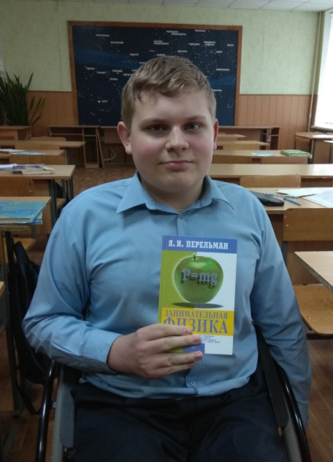
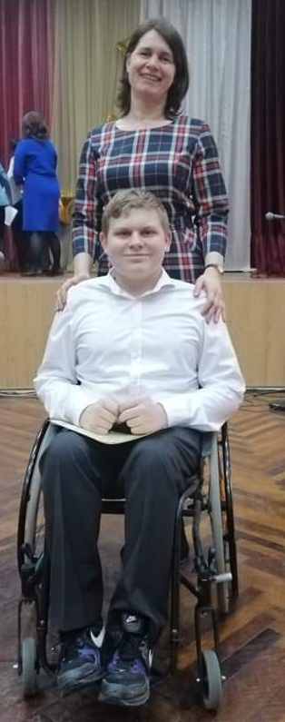
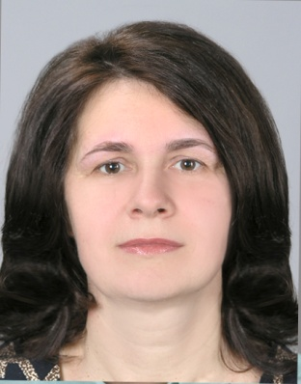
Бачити через стіни
Автор:
Баранюк Нестор Андрійович
учень 9-Г класу
СЗОШ №3 імені В.О. Нижниченка
м. Горішні Плавні, Полтавська область
Керівник:
Безперстова Людмила Сергіївна
учитель фізики, учитель-методист
СЗОШ №3 імені В.О. Нижниченка

Slide 2
Мета: продовжити ефектний дослід Я.І.Перельмана «Бачити через стіни», запропонувавши іншу ітерпретацію досліду за допомогою лінз
Завдання:
1) ознайомитися з парадоксом «бачити через стіни», описаним Перельманом в книзі «Занимательная физика»;
2) розглянути будову «рентгенівського апарату», що дозволяє бачити через непрозорі об’єкти;
3) зробити пристрій з чотирьох лінз, за допомогою якого можна побачити екран-сітку через непрозорі об’єкти;
4) пояснити просторове маскування непрозорих об’єктів та вказати перспективи застосування продемонстрованого ефекту

Slide 3
Прилад “Рентгенівський апарат”
У книзі Я.І.Перельмана «Занимательная физика» я прочитав про «рентгенівський апарат», який дозволяє бачити через непрозорі предмети.

Slide 4
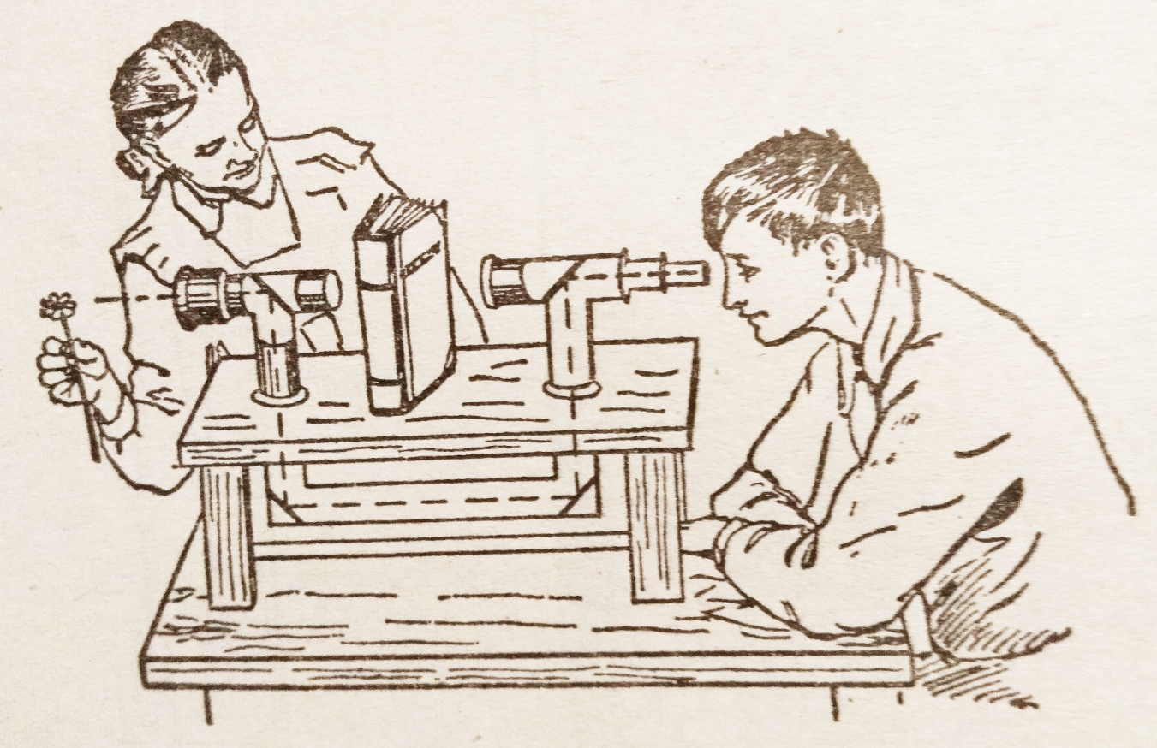
Секрет приладу “Рентгенівський апарат”
секрет пристрою полягає у застосуванні чотирьох плоских дзеркал, розміщених під кутом 45°, які відбивають промені та змінюють їх напрямок поширення, в обхід непрозорому предмету

Slide 5
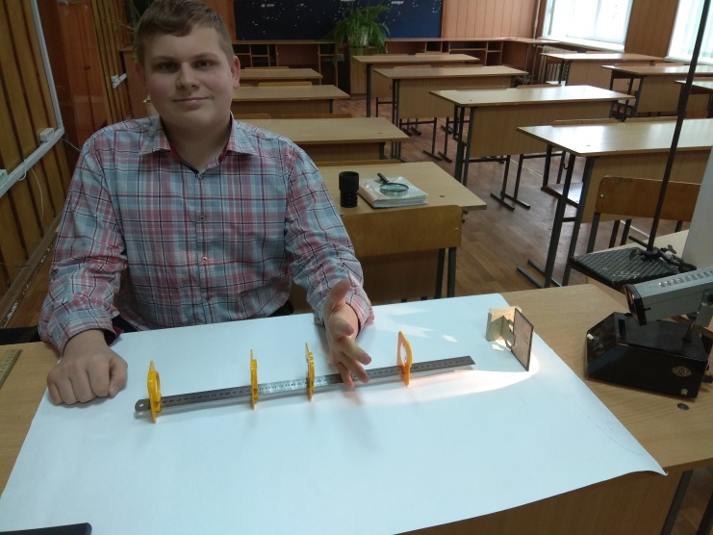
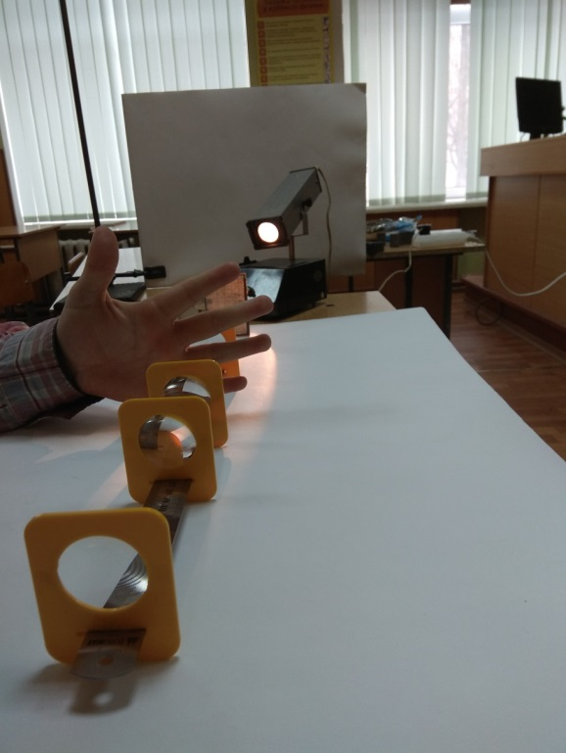
Фокус «Бачити через стіни»
Я використав ідею Я.І.Перельмана «Бачити через стіни» для демонстрації схожого фокусу, використавши не 4 дзеркала, а 4 збірні лінзи. Розташувавши їх вздовж однієї прямої, розглядаємо через лінзи екран-сітку, освітлену ліхтариком.

Slide 6
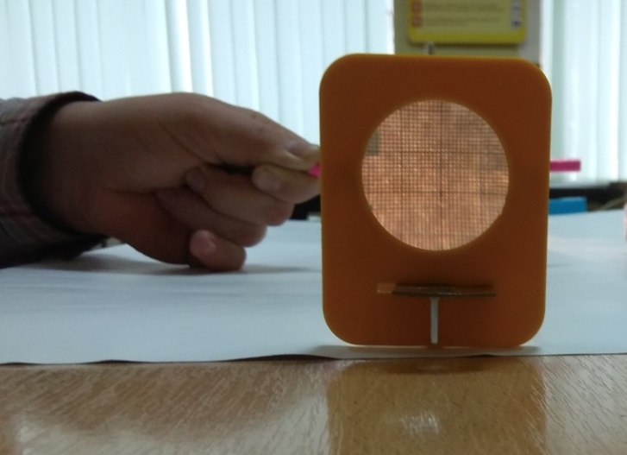
Фокус «Бачити через стіни»
Якщо між третьою та четвертою лінзами розмістити непрозорий предмет, то через нього будемо бачити лише фон – екран-сітку, тобто можна «бачити через стіни!» Предмети стають “невидимими”!

Slide 7
Секрет фокусу
У досліді використано чотири збірних лінзи, щоб змінювати напрям поширення світла таким чином, щоб світло не попадало на об’єкт, а спостерігач бачив лише фон.

Slide 8
Як стати невидимим?
Складно шукати чорну кішку в абсолютно чорній кімнаті, особливо, якщо її там немає…
Зона маскування
Зона зображень
Область між третьою та четвертою лінзами є ділянкою, де об’єкт здаватиметься невидимим (зона маскування), окрім області навколо головної оптичної осі (зона зображень).

Slide 9
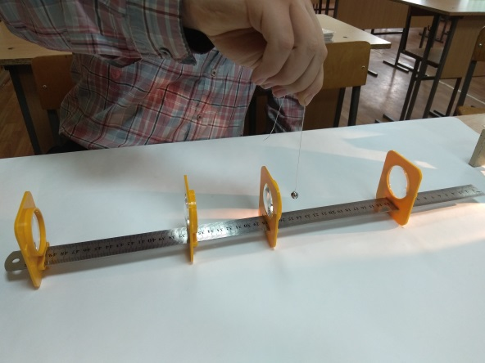
Зона зображень
Не можна приховати те, що знаходиться безпосередньо на головній оптичній осі лінз (наприклад, металеву кульку, підвішену на нитці). В експерименті об’єкти маскуються при спогляданні під кутом не більше 15° до головної оптичної осі.

Slide 10
Висновки
1) запропоновано іншу інтерпретацію фокусу, описаного Перельманом, «бачити через стіни» за допомогою чотирьох лінз;
2) ця ідея може бути використана для вирішення проблеми мертвих зон в автомобільній індустрії, а також дозволить хірургам бачити крізь свої руки під час складних операцій.

Slide 11
Дякую за увагу!

